Slide 1
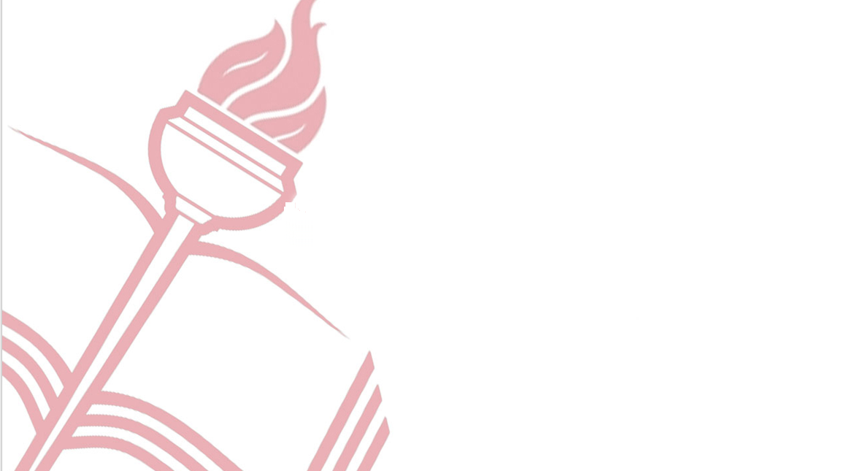
SAKARYA İL MİLLİ EĞİTİM MÜDÜRLÜĞÜ
MESLEKİ EĞİTİM MERKEZİ
TANITIM SUNUMU
2022

Slide 2
AKYAZI MESLEKİ EĞİTİM MERKEZİ (ÇIRAKLIK EĞİTİMİ)
MESLEKİ EĞİTİM MERKEZLERİ EĞİTİM - ÖĞRETİM İÇERİĞİ
Okullarımızda aşağıdaki eğitim içerikleri uygulanmaktadır;
1. Örgün (Lise) Eğitim Süreci
2. Mesleki Yeterlilik - Önceki Öğrenmelerin Tanınması Denklik Belgelendirme Süreci
3. Ustalık Telafi Eğitimi Programı
4. Diploma Telafi Eğitimi

Slide 3
AKYAZI MESLEKİ EĞİTİM MERKEZİ (ÇIRAKLIK EĞİTİMİ)
1.: Mesleki Eğitim Merkezi Eğitim- Öğretim Süreci
Mesleki eğitim merkezi programı; Okulda verilen teorik eğitim ile işletmelerde yapılan pratik eğitimin bir bütünlük içerisinde uygulandığı, bireyleri bir mesleğe hazırlayan, mesleklerinde gelişmelerine olanak sağlayan, Kalfalık/Ustalık belgesine ve Meslek Lisesi Diplomasına götüren program türüdür.
Çırak öğrenciler haftada;
1 gün
okulda teorik eğitim,
4 veya 5 gün
işletmelerde pratik eğitim alırlar.

Slide 4
AKYAZI MESLEKİ EĞİTİM MERKEZİ (ÇIRAKLIK EĞİTİMİ)
9. Sınıf
EĞİTİM SÜRESİ
4 YILDIR
10. Sınıf
11. Sınıf sonunda yapılan Beceri Sınavında başarılı olanlara
KALFALIK BELGESİ
11. Sınıf
NOT: 11. Ve 12. sınıfta öğrenciler staj dosyası tutmak zorundadır.
12. Sınıf sonunda yapılan Beceri Sınavında başarılı olanlara
USTALIK BELGESİ ve MESLEK LİSESİ DİPLOMASI
12. Sınıf

Slide 5
AKYAZI MESLEKİ EĞİTİM MERKEZİ (ÇIRAKLIK EĞİTİMİ)
KAYIT ŞARTLARI NELERDİR?
En az ortaokul veya imam-hatip ortaokulunu bitirmiş olmak.
Sağlık durumu ilgili mesleğin öğrenimine elverişli olmak. Bu durum, gerektiğinde, sağlık/sağlık kurulu raporuyla belgelendirilir.
Kayıt olacağı meslek dalı ile ilgili bir işyeriyle sözleşme imzalamak. Sözleşme imzalanacak işyerinde Usta Öğreticilik belgesine sahip usta olması gerekir.
YAŞ SINIRI YOKTUR !
KAYITLAR
YIL BOYU DEVAM EDER !

Slide 6
AKYAZI MESLEKİ EĞİTİM MERKEZİ (ÇIRAKLIK EĞİTİMİ)
MESLEKİ EĞİTİM MERKEZLERİNDE
3308 sayılı Mesleki Eğitim Kanunu Çıraklık Eğitimi Uygulamaları Kapsamında Bulunan,
34 Alan 184 meslek dalında
Kalfalık/Ustalık Belgesi ile Diploma
verilmekte olup
Mezuniyet sonrası istihdam oranı yaklaşık %90’lar seviyesindedir.
İşletme ile sözleşme yapılarak mesleki eğitim süreci başlar..
9-10-11.sınıf kalfalık öğrencileri Asgari ücretin NET %30 ’u, 12. sınıf ustalık öğrencileri asgari ücretin NET %50 ’si kadar devlet desteği alır

Slide 7
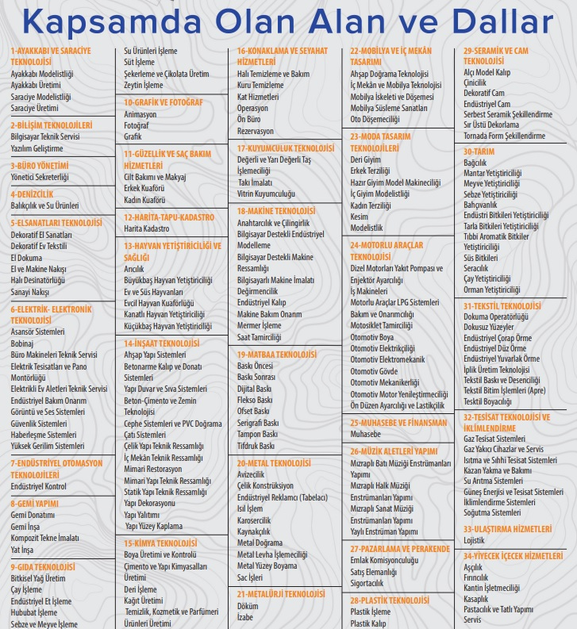
MESLEKİ EĞİTİM MERKEZİ PROGRAMI (ÇIRAKLIK EĞİTİMİ)
34 Alan 184 Dalda Eğitim Öğretim yapılmakta olup, kalfalık ve ustalık seviyesinde belgelendirme yapılabilmektedir.

Slide 8
AKYAZI MESLEKİ EĞİTİM MERKEZİ (ÇIRAKLIK EĞİTİMİ)
Mesleki Eğitim Merkezlerinin
işletmeye faydası nedir?
Eğitim sürecince öğrenci sigortaları devlet tarafından ödenir. (Meslek hastalıkları ve iş kazası sigortası)
İşletmeler eğitim süreci boyunca devlet desteği ödemesi alır ( Kalfalık öğrencileri olan 9-10 ve 11.sınıflarda 1275 TL, Ustalık öğrencileri olan 12. sınıf öğrencilerinde 2125 TL)
Belirli öğrenci sayısı oluştuğunda işletme bünyesinde sınıf açılabilir. Böylece öğrenciler işletme dışına çıkmadan eğitimin tamamını işletmede alabilir.
Kalfalık ve ustalık düzeyinde öğrenciler belgelendiği için istihdam durumunda ekstra mesleki yeterlilik belgelerine ihtiyaç duyulmaz.

Slide 9
AKYAZI MESLEKİ EĞİTİM MERKEZİ (ÇIRAKLIK EĞİTİMİ)
NOT: ÖDEMELER HER AYIN 8’İNE KADAR BANKA ÜZERİNDEN ÖĞRENCİLERE YAPILIP, DEKONT OKULA ELDEN GETİRİLECEKTİR…

Slide 10
AKYAZI MESLEKİ EĞİTİM MERKEZİ (ÇIRAKLIK EĞİTİMİ)
MESLEKİ EĞİTİM MERKEZLERİNE DİĞER OKUL TÜRÜ VE KADEMELERİNDEN GEÇİŞ
1. Mesleki Eğitim Merkezi programlarına kayıt yıl boyunca devam etmektedir. 9. sınıf seviyesinde tüm okul kademlerinden Mesleki Eğitim Merkezi Programına dönem kaybı olmaksızın geçiş her zaman yapılabilmektedir.
2. Diğer lise seviyelerinin 10. sınıfından geçişler o yılın 31 Aralık tarihine kadar yapılırsa dönem kaybı olmamaktadır. 10. sınıf seviyesine geçişler 1 ocaktan itibaren işletme eğitimi şeklinde devam etmekte olup öğrencilerimiz okulda ki teorik eğitime bir sonraki eylül ayından itibaren devam etmektedir. (Örneğin; Anadolu Lisesi 10. sınıfında okuyan bir öğrenci 31 Aralık tarihine kadar bir meslek seçip mesleki eğitim merkezine dönem kaybı olmadan devam edebilir. Aynı öğrenci 1 ocaktan itibaren de kayıt olabilir ancak bir sonraki eğitim öğretim yılının öğrencisi olur, öğrencinin SGK ve İşletme desteği ödemesi yapılır)
3. Meslek Liselerinin aynı alan ve dalından her sınıf seviyesinde mesleki eğitim merkezine geçiş olabilmektedir. (Örneğin; Mesleki ve Teknik Anadolu Lisesi 11. sınıf Elektrik öğrencisi zamana bağlı olmaksızın kendi alan ve dalından mesleki eğitim merkezi programına geçiş yapıp eğitim öğretime devam edebilir)

Slide 11
AKYAZI MESLEKİ EĞİTİM MERKEZİ (ÇIRAKLIK EĞİTİMİ)
MESLEKİ EĞİTİM MERKEZLERİNE DİĞER OKUL TÜRÜ VE KADEMELERİNDEN GEÇİŞ
4. Diğer lise seviyelerinin 11. sınıf ve üzerinde okuyan veya mezun olan öğrenciler mesleki eğitim merkezi programının 10. sınıfından itibaren eğitim öğretime devam etmektedir. Mesleki eğitim 10. sınıfta başlamaktadır. (Örneğin; İmam Hatip Lisesi 11. sınıfta okuyan öğrenci mesleki eğitim merkezi programına geçmek istediğinde 31 Aralığa kadar kaydolması halinde 10. sınıftan başlar. 1 ocaktan itibaren kaydolması halinde yine 10. sınıf öğrencisi olur, öğrencilik hakları başlar okulda ki teorik eğitime bir sonraki eylül ayında başlar)
5. Meslek Lisesinde okuyan farklı alan ve dal seçmek öğrencilerin eğitimleri 10. sınıf seviyesinden başlamaktadır.
6. Mesleki Eğitim Merkezlerinde içinde bulunulan eğitim öğretim yılının 31 Aralık ayına kadar kayıt olan öğrenciler o eğitim öğretim yılı öğrencisi olmaktadır. 1 ocaktan itibaren yapılan kayıtlarda öğrencilik hakları başlamakta olup (SGK, İşletme desteği Vb..) bir sonraki eğitim öğretim yılının öğrencisi olmaktadırlar.

Slide 12
AKYAZI MESLEKİ EĞİTİM MERKEZİ (ÇIRAKLIK EĞİTİMİ)
7. Öğrencilerimizin okulda ki teorik eğitim devamsızlık hakları 6 haftadır. (Öğrenciler haftada bir gün okula gelmektedirler)
8. Mesleki Eğitim Merkezi öğrencileri tam gün tam yıl esasına göre eğitim almaktadırlar. Yılda 30 gün ücretli ilave olarak da 30 günde ücretsiz izin hakları vardır.
9. Tam gün tam yıl kapsamında 15 tatil ve yaz tatillerinde işletme eğitimleri devam etmektedir.
10. Öğrenciler her hafta koordinatör öğretmenler tarafından takip edilip, işletme eğitimleri, devam devamsızlık durumları kayıt altına alınmaktadır.

Slide 13
AKYAZI MESLEKİ EĞİTİM MERKEZİ (ÇIRAKLIK EĞİTİMİ)
11. Öğrenciler ve işletmeler sözleşme fesih hakkına sahiptirler. İşyerinden çıkış yapan öğrenciye 15 gün içerisinde başka bir işletme bulunur, mesleki eğitime devam etmeyen öğrencilerin 30 gün içerisinde SGK çıkışları yapılır. SGK çıkışı yapılan öğrenci o eğitim öğretim yılı içerisinde tekrardan mesleki eğitim merkezi öğrencisi olamaz.
12. Öğrencilerin ilçe nakil komisyonu kararı ile tekrardan diğer okullara geçme hakları vardır.
13. Meslek lisesi mezunu sıfatıyla mezun olan öğrenciler üniversite sınavlarına katılabilir ve yükseköğrenime devam edebilir.

Slide 14
AKYAZI MESLEKİ EĞİTİM MERKEZİ (ÇIRAKLIK EĞİTİMİ)

Slide 15
AKYAZI MESLEKİ EĞİTİM MERKEZİ (ÇIRAKLIK EĞİTİMİ)
USTA ÖĞRETİCİLİK BELGESİ (İş Pedagojisi Kursu)
İşletmeye çırak öğrenci alabilmek için işyerinde usta öğreticilik belgesine sahip usta bulunmalıdır. (3308 sayılı Mesleki Eğitim Kanunu Madde 15)
Ustalık veya işyeri açma belgesine sahip olanlar ile en az ön lisans seviyesinde mesleki eğitim almış olanlar, kurumlarca açılan 40 saatlik iş pedagojisi kursuna katılabilirler.
İş pedagojisi kursu yüz yüze veya uzaktan eğitim yoluyla yapılabilmektedir.
Sınavlar yüz yüze yapılacaksa kursiyerler e-mesem sisteminde kısıtlı aday olarak işaretlenmelidir.
Mesleğinde 10 yıllık tecrübeye sahip olanlar doğrudan sınava girebilir.

Slide 16
Dinlediğiniz için teşekkür ederiz..
Sunum için;
https://akyazimesem.meb.k12.tr/
Ayrıntılı bilgi için;
Emrah ÖNAL
Tel: 05459313520
TEŞEKKÜRLER

